Slide 1
Использование информационно-коммуникационных технологий (ИКТ) на уроках производственного обучения.

Slide 2
Что же подразумевают под собой ИКТ?
Во-первых, это технологии, позволяющие искать, обрабатывать и усваивать информацию из различных источников, в том числе и из Интернета.
Во-вторых, это использование самого компьютера, самых разных программ.

Slide 3
Применение информационных технологий на уроках необходимо, и мотивировано это тем, что они
• позволяют эффективно организовать групповую и самостоятельную работу на уроке;
• способствуют совершенствованию практических умений и навыков учащихся;
• позволяют индивидуализировать процесс обучения;
• активизируют познавательную деятельность учащихся;
• развивают творческий потенциал учащихся;

Slide 4
На уроках производственного обучения стараемся как можно больше использовать компьютер
• при объяснении нового материала;
• закреплении;
• повторении;
Это различные презентации
Кроссворды
Тестовые задания
Видео ролики
Карточки задания

Slide 5
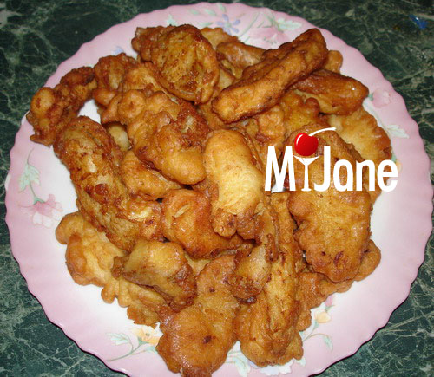
Приготовление рыбы в тесте «кляр»

Slide 6
Зразы «Донские
Можно приготовить зразы из судака, осетрины, сома, окуня, хека или ледяной рыбы

Slide 7
Технология приготовления и отпуск борща

Slide 8
Котлета по - киевски

Slide 9
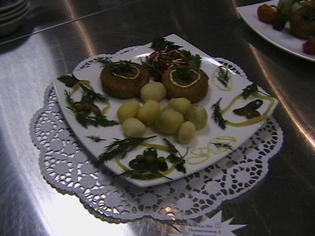
Рыбная котлетная масса и п./ф из неё

Slide 10
Урок с использованием презентации

Slide 11
.Рассчитать необходимое количество продуктов для приготовления
25 порций салата мясного.
№ п./п. | Сырьё | Масса на 5 порций, гр. брутто нетто |  | Масса на 25 порций, брутто нетто
1 | Свинина или говядина, телятина или говяжий язык | 195 - 215 235-170 | 165-160 155-170
2 | Огурцы свежие или солёные | 190 | 150
3 | Яйца | 50 | 50
4 | Салат | 40 | 30
5. | Майонез | 150 | 150
6. | Соус «Кетчуп» | 25 | 25
7. | Картофель | 380 | 275

Slide 12
Тестоавые задания
Вопросы:
1.Сроки хранения салатов из вареных овощей?
а) не более 1 ч.
б) не более 2 ч.
в) не более 3 ч.
2.К каким овощным культурам относят топинамбур?
а) корнеплодам
б) клубнеплодам
в) плодовым овощам
3.К мелкокусковым п/ф относят:
а) бефстроганов
б) лангет
в) мясо шпигованное
4.Из какой части туши нарезают эскалоп?
а) тазобедренной части
б) из корейки без реберной кости
в) из корейки с реберной костью
5.Из какой массы приготавливают котлету «Дружба»
а) котлетная
б) рубленная
в) из филе птицы

Slide 13
 |  |  |  |  |  |  |  | 1.
 |  |  |  |  |  |  |  | 2 |  |  |  |  |  |  |  |  |  |  |  | по вертикали:
 |  |  |  |  | 2. |  |  |  |  |  |  |  |  |  |  |  |  |  |  | 1.Мелкокусковой п.ф из говядины
 |  |  |  |  |  |  |  |  |  |  |  |  |  |  |  |  |  |  |  | 2. Желированное сладкое блюдо
 |  |  | 4 |  |  |  |  |  |  |  | 3 |  |  |  |  |  |  |  |  | 3. Мелкокусковой полуфабрикат из говядины
 |  |  |  |  |  |  |  |  |  |  |  |  |  |  |  |  |  |  |  | 4. изделие из дрожжевого теста.
5 |  |  |  |  |  |  |  |  |  |  |  |  |  |  |  | 8 |  |  |  | 5.
 |  |  |  |  |  |  |  |  |  |  |  |  |  |  |  | 12 |  |  |  | 6.Напиток.
3 |  |  |  |  |  |  |  |  |  | 7 |  |  |  |  |  |  |  |  |  | 7. Бутерброды.
 |  |  |  |  |  |  | 6 |  |  |  |  |  |  |  |  |  |  |  |  | 8.Жарка в большом количестве жира.
5. |  | 9 |  | 10 |  |  |  |  |  |  |  |  |  |  |  |  |  |  |  | 9. Порционный полуфабрикат из говядины.
 |  | 6. |  |  |  |  |  |  |  |  |  |  |  |  |  |  |  |  |  | 10. Большая котлета.
 |  |  |  |  |  |  |  |  |  | 13 |  |  | 11 |  |  |  |  |  |  | 11. Кондитерское изделие.
 |  |  |  |  |  |  |  |  |  |  |  |  |  |  |  |  |  |  |  | 12.Изделие из котлетной массы.
 | 8 |  |  |  |  |  |  |  |  | 9 |  |  |  |  | 12 |  | 13 |  |  | пельмени
 |  |  |  |  |  |  |  |  |  |  |  |  |  |  |  |  |  |  |  | по горизонтали:
 | 10 |  |  |  |  |  |  |  |  |  |  | 11. |  |  |  |  |  |  |  | 1. Первое блюдо.
 |  |  |  |  |  |  |  |  |  |  |  |  |  |  |  |  |  |  |  | 2.Куриное ….
 |  |  |  |  |  |  |  |  |  |  |  |  |  |  |  |  |  |  |  | 3.Порционный полуфабрикат из говядины.
 |  |  |  |  |  |  |  |  |  |  |  |  |  |  |  |  |  |  |  | 4. Вид тепловой обработки.
 |  |  |  |  |  |  |  |  |  |  |  |  |  |  |  |  |  |  |  | 5.Вид тепловой обработки
 |  |  |  |  |  |  |  |  |  |  |  |  |  |  |  |  |  |  |  | 6. Кондитерское изделие.
 |  |  |  |  |  |  |  |  |  |  |  |  |  |  |  |  |  |  |  | 7.Блюдо из творога.

Slide 14
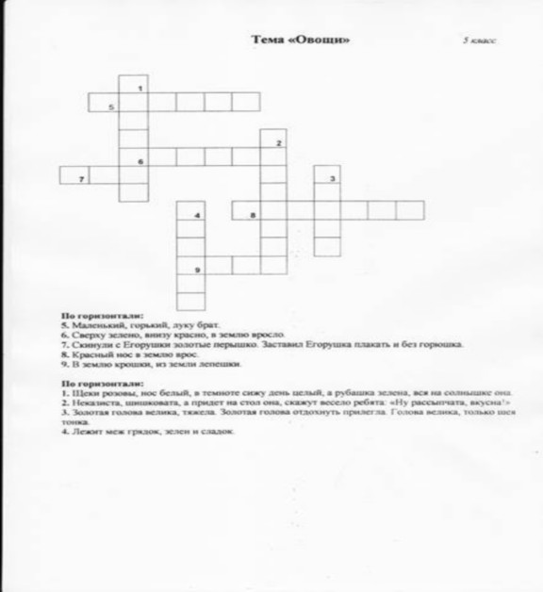

Slide 15
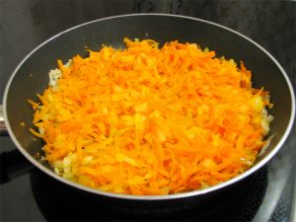
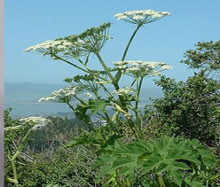
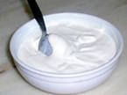
 |  |  |  |  |  |  |  |  |  |  |  |  |  |  |  |  |  |  |  |  |  |  |  | По горизонтали:
 |  |  |  |  |  |  |  |  |  |  |  |  |  |  |  |  |  |  |  |  |  |  |  | 1. С чем подают борщ украинский?
 |  |  |  |  |  |  |  |  |  |  |  |  |  |  |  |  |  |  |  |  |  |  |  | 2.Как называется это растение?
 |  |  |  |  |  |  |  |  |  |  |  | 1 |  |  |  |  |  |  |  |  |  |  |  | 3.Что добавляют при варке бульона для борща Московского?
 |  |  |  |  |  |  |  |  |  |  |  |  |  |  |  |  |  |  |  |  |  |  |  | 4.Что выделяется на поверхность бульона в виде пены?
 |  |  |  |  |  |  |  |  |  |  |  |  |  |  |  |  |  |  |  |  |  |  |  | 5. С чем подают борщ?
 |  |  |  |  |  | 1 |  |  |  |  |  |  |  |  |  |  |  |  |  |  |  |  |  | По вертикали:
 |  |  |  |  |  |  |  |  |  |  |  |  |  |  |  |  |  |  |  |  |  |  |  | 1.Что кладут в тарелку при отпуске борща сибирского?
 |  |  |  |  |  |  |  |  | 2 |  |  |  |  |  |  |  |  |  |  |  |  |  |  | 2.Как нарезают свеклу для борща сибирского?
 |  |  |  |  |  |  |  | 2 |  |  |  |  |  |  |  |  |  |  |  |  |  |  |  | 3.В состав борща обязательно входит….
 |  |  |  |  |  |  |  |  |  |  |  |  |  |  |  |  |  |  | 5 |  |  |  |  | 4. В конце варки в борщ можно добавить…
 |  |  |  |  |  |  |  |  |  |  |  |  |  |  |  |  |  |  |  |  |  |  |  | 5.Как называется тепловая обработка овощей для приготовления
 |  |  |  |  |  |  | 3 |  |  |  |  |  |  |  | 4 |  |  |  |  |  |  |  |  | 1 блюд?
 |  |  |  |  |  |  |  |  |  |  | 4
 |  |  |  |  |  |  |  |  |  |  |  |  |  | 5

